Slide 1
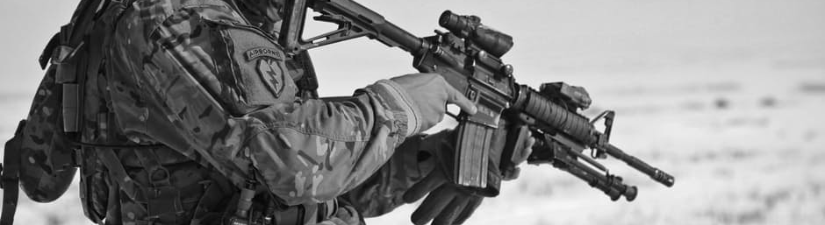
Смертность журналистов
Смертность журналистов по всему миру с 1992 по окт 2016

Slide 2
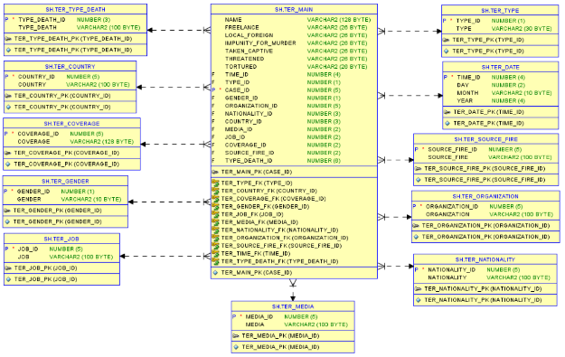
Модель базы данных

Slide 3
Почему это важно

Slide 4
Динамика ключевых показателей в 2016 году (в сравнении с аналогичным периодом 2015 года)
Количество смертей
50
-40,48%
Количество смертей среди мужчин
32
-38,46%
Количество взятых в плен
0
(меньше на 10 человек)
Количество находившихся под угрозой
7
-73,08%
Количество безнаказанных убийств
10
-68,75%
Количество смертей среди женщин
0
(меньше на 5 женщин)
Количество подвергшихся пыткам
0
(меньше на 6 человек)

Slide 5
Соотношение между признаками журналистов в 2016 году

Slide 6
Наиболее подвержены риску в 2016 году

Slide 7
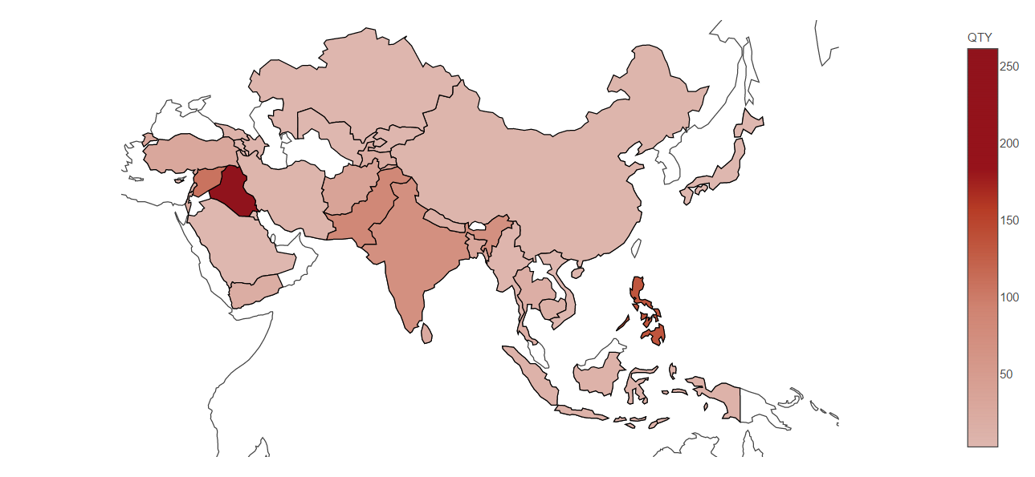
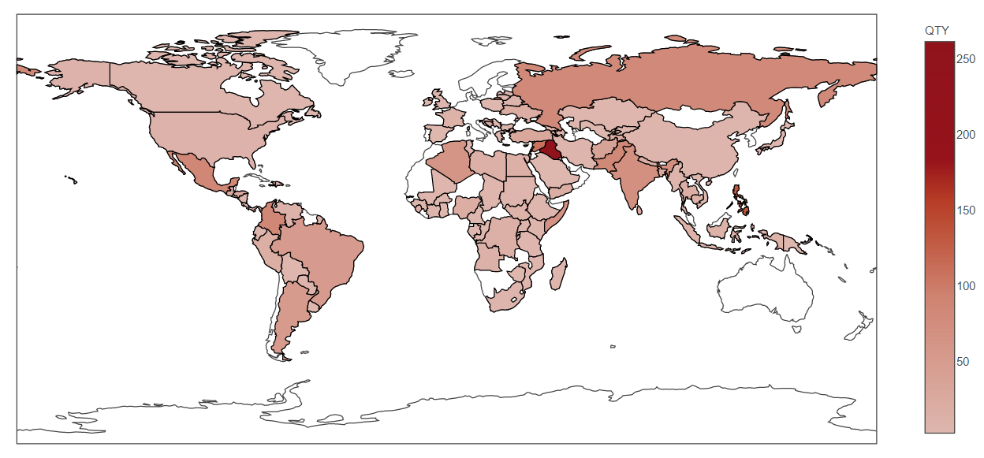
Смертность журналистов по странам, 1992-2016 гг.
Ирак, убито 260 журналистов (14,8%)
Сирия, убито 106 журналистов (6,5%)
Филиппины, убито 133 журналиста (7,5%)

Slide 8
Различия в ТОП-3 странах

Slide 9
Среди тех, кто погиб не на родине - откуда они и где умерли?
NATIONALITY | COUNTRY | QTY
Germany | Afghanistan | 4
United Kingdom | Iraq | 4
France | Syria | 4
Italy | Bosnia | 4
Syrian | Turkey | 3
China | Yugoslavia | 3
Russia | Ukraine | 3

Slide 10
Страны с наибольшим числом убитых, наибольшим процентом убийств во время исполнения обязанностей журналиста и наибольшим процентом безнаказанности
COUNTRY | QTY | RR | QTY_CONFIRMED | RR_CONFIRMED | QTY_IMPUNITY | RR_IMPUNITY
Iraq | 264 | 14,8 | 177 | 14,6 | 110 | 16
Philippines | 133 | 7,5 | 77 | 6,3 | 67 | 9,8

Slide 11
Спасибо за внимание.
Volha Puzanava
olya.pyzanova@gmail.com

